Slide 1
Mongolian language for foreigners - Week 3
Lecture №3
Сэдэв: Монгол улсын төрийн бэлгэ тэмдэг
Topic: Mongolian state symbol
Сонсох, ярих, унших, бичих чадварыг дээшлүүлэх
listening, speaking, reading, writing
Mongolian National University Arts And Culture
Professor, Basbish.S

Slide 2
Хичээлийн агуулга - Lecture content
Өмнөх хичээлийн бататгал- Reviewing pervious learning
Монгол улсын төрийн бэлгэ тэмдэг - Mongolian state symbol
Дасгал ажлууд- Exercises
Шинэ үг хэллэгүүд- New words
Гэрийн даалгавар - Homework

Slide 3
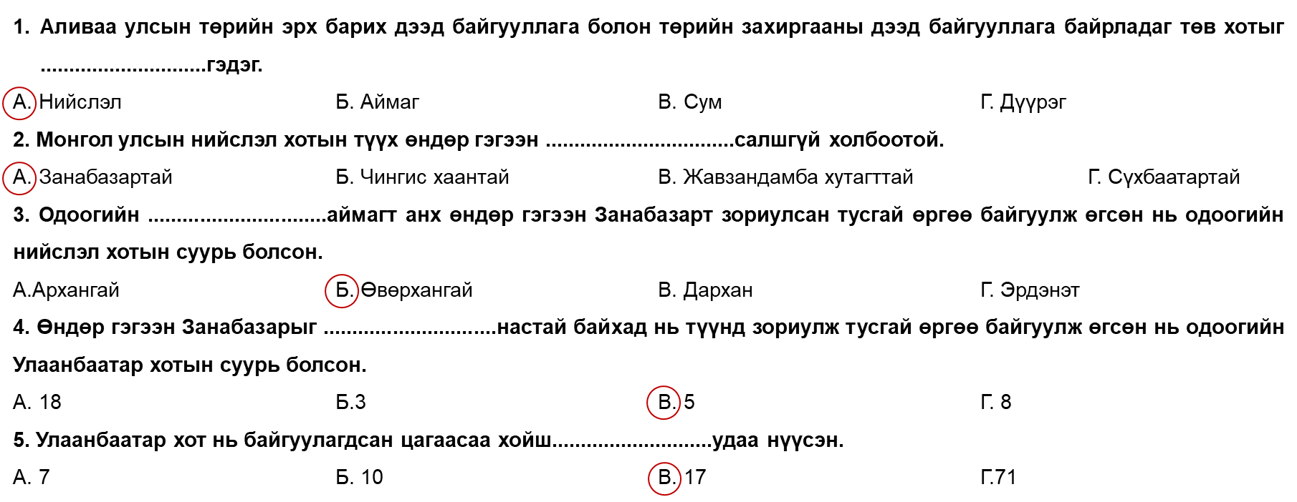
Өмнөх хичээлийн бататгал буюу гэрийн даалгавар
Reviewing pervious learning and Homework
Мэдлэг шалгах тест - Test
(Мөнхцэцэг, Г., Орхон,Б, 2021, хууд. 31)

Slide 4
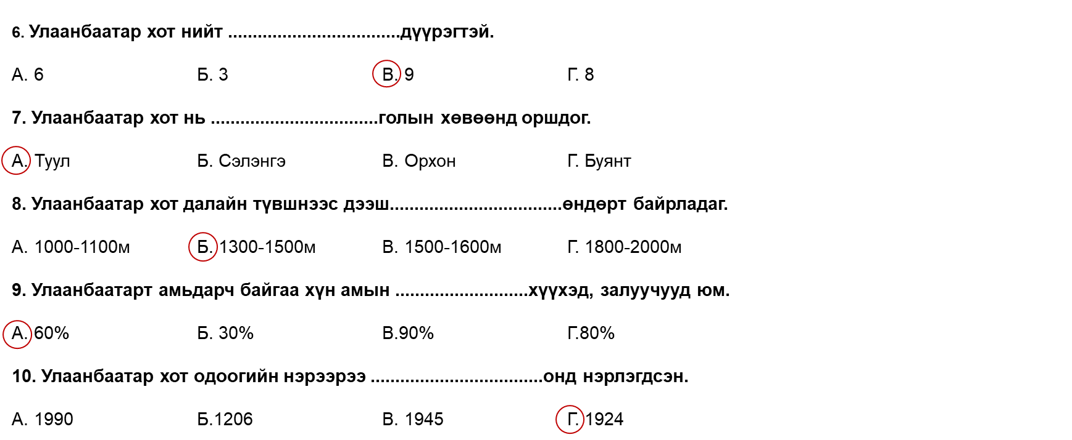
Өмнөх хичээлийн бататгал буюу гэрийн даалгавар
Reviewing pervious learning and Homework
Мэдлэг шалгах тест - Test
(Мөнхцэцэг, Г., Орхон,Б, 2021, хууд. 31)

Slide 5
МОНГОЛ УЛСЫН ТӨРИЙН БЭЛГЭ ТЭМДЭГ ЛЕКЦ-3
Mongolian state symbol lecture-3
Дасгал 1. Асуултыг уншаарай. - Read the questions.
Төрийн бэлгэ тэмдэг гэж юу вэ?
Төрийн бэлгэ тэмдэгт юу юу ордог вэ?
Монгол төрийн бэлгэ тэмдгүүдээс нэрлэнэ үү?
Монгол улсын төрийн сүлд харж байсан уу? Сүлдэн дээр юу юу дүрсэлсэн байдаг вэ?
Монгол улсын төрийн сүлд туг гэж юу вэ?
(Мөнхцэцэг, Г., Орхон,Б, 2021, хууд. 13)

Slide 6
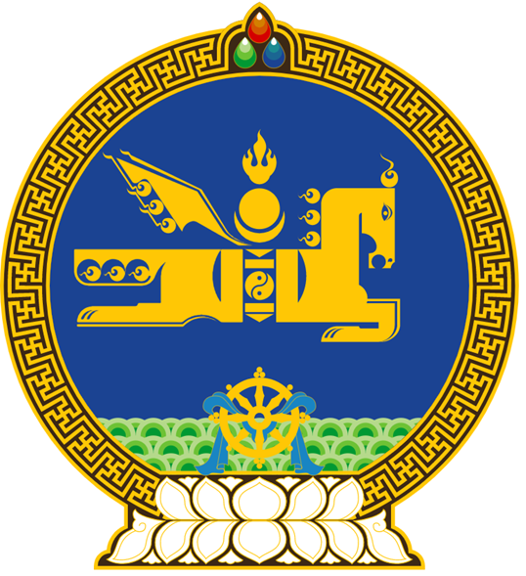
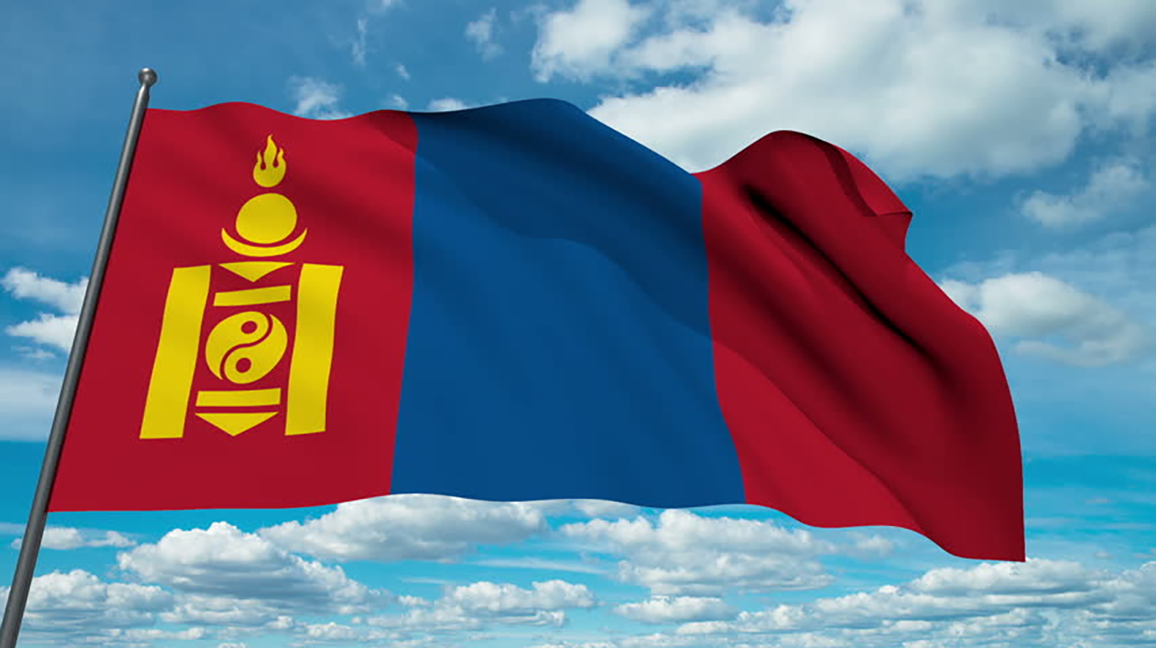
МОНГОЛ УЛСЫН ТӨРИЙН БЭЛГЭ ТЭМДЭГ ЛЕКЦ-3
Mongolian state symbol lecture-3
Flag of Mongolia
State Emblem of Mongolia
Монгол улсын төрийн далбаа [Photograph]. (2019, February 1).
https://mfa.gov.mn/57971
Монгол улсын төрийн сүлд [Photograph]. (2022, May 1). https://mn.wikipedia.org/
wiki/
%D0%9C%D0%BE%D0%BD%D0%B3%D0%BE%D0%BB_%D1%83%D0%BB%D1%81%D1%8B%D0%BD_%D1%82%D3%A9%D1%80%D0%B8%D0%B9%D0
%BD_%D1%81%D2%AF%D0%BB%D0%B4#/media/%D0%A4%D0%B0%D0%B9%D0%BB:State_emblem_of_Mongolia.svg

Slide 7
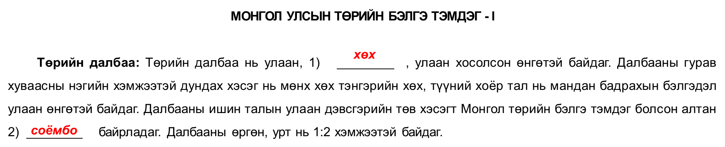
МОНГОЛ УЛСЫН ТӨРИЙН БЭЛГЭ ТЭМДЭГ ЛЕКЦ-3
Mongolian state symbol lecture-3
Дасгал 2. Сонсоод, эхийн орхигдсон үгсийг нөхөж бичнэ үү.
Exercise 2. Listen and fill the missing words
Нөхөх үгс - Choose from following words : 1686, арга билиг, гурвалжин,
хөх, дугариг, тусгаар тогтнол, дөрвөлжин, соёмбо, гал, нар, сар
Монгол улсын төрийн далбаа [Photograph]. (2019, February 1).
https://mfa.gov.mn/57971
(Мөнхцэцэг, Г., Орхон,Б, 2021, хууд. 13)

Slide 8

МОНГОЛ УЛСЫН ТӨРИЙН БЭЛГЭ ТЭМДЭГ ЛЕКЦ-3
Mongolian state symbol lecture-3
Нөхөх үгс - Choose from following words : 1686, арга билиг, гурвалжин,
хөх, дугариг, тусгаар тогтнол, дөрвөлжин, соёмбо, гал, нар, сар
Соёмбо [Photograph]. (2022, July 26). https://mn.wikipedia.org/wiki/
%D0%A1%D0%BE%D1%91%D0%BC%D0%B1%D0%BE_%D1%82%D1%8D%D0%BC%D0%B4%D1%8D%D0%B3
Төрийн соёмбо: 3)________ онд Анхдугаар богд Занабазарын зохиосон Соёмбо үсгийн толгой үсгийг Монголчууд төрийн соёмбо болгосон. Соёмбо гэдэг нь “Өөрөө гарсан гэгээн” гэсэн утгатай санскрит үг бөгөөд улс төр, гүн ухаан, шашны олон бэлгэдлийг агуулдаг. Соёмбо үсгийг Лигдэн хааны үеэс Монгол улсын туг далбаан дээр 4)________ ________, эв нэгдлийн бэлгэ тэмдэг болгон, мөн төрийн тамга, ном судрын толгой, сүм хийдийн уран барилгын чимэглэл болгон хэрэглэсээр иржээ.
(Мөнхцэцэг, Г., Орхон,Б, 2021, хууд. 13)

Slide 9
МОНГОЛ УЛСЫН ТӨРИЙН БЭЛГЭ ТЭМДЭГ ЛЕКЦ-3
Mongolian state symbol lecture-3
Нөхөх үгс - Choose from following words : 1686, арга билиг, гурвалжин,
хөх, дугариг, тусгаар тогтнол, дөрвөлжин, соёмбо, гал, нар, сар
Соёмбо [Photograph]. (2022, July 26). https://mn.wikipedia.org/wiki/
%D0%A1%D0%BE%D1%91%D0%BC%D0%B1%D0%BE_%D1%82%D1%8D%D0%BC%D0%B4%D1%8D%D0%B3
Соёмбын хамгийн дээр байдаг “гурван үзүүртэй 5) ________” бол өнгөрсөн, одоо, ирээдүйн гурван цагт балчир, идэр, өтгөс гурван үеэрээ үүрд мандахын бэлгэдэл болдог. Түүний доор байгаа “6)________, ________” хоёр бол мөнх тэнгэрийг төлөөлөн эгнэгт батжин бэхжих, энхжин мөнхжихийн бэлгэдэл юм. Энэхүү гал, нар, сар гурав нийлээд Монгол улс бадран мандах болтугай гэсэн утгыг бэлгэддэг.
(Мөнхцэцэг, Г., Орхон,Б, 2021, хууд. 13)

Slide 10
МОНГОЛ УЛСЫН ТӨРИЙН БЭЛГЭ ТЭМДЭГ ЛЕКЦ-3
Mongolian state symbol lecture-3
Нөхөх үгс - Choose from following words : 1686, арга билиг, гурвалжин,
хөх, дугариг, тусгаар тогтнол, дөрвөлжин, соёмбо, гал, нар, сар
Соёмбо [Photograph]. (2022, July 26). https://mn.wikipedia.org/wiki/
%D0%A1%D0%BE%D1%91%D0%BC%D0%B1%D0%BE_%D1%82%D1%8D%D0%BC%D0%B4%D1%8D%D0%B3
“7) ________ дүрс” бол жад, сумны гилбэрийг дүрсэлсэн бөгөөд үзүүрийг доош харуулсан нь дайсныг дарна гэсэн утгатай. Дээд гурвалжин нь дотоодын дайсныг, доод гурвалжин нь гадаадын дайсныг дарахыг бэлгэдсэн утгатай. Дээд гурвалжингийн доор, доод гурвалжингийн дээр байх “хэвтээ 8) ________ ” нь шулуун шударга, бат бөх журамтай байхыг бэлгэддэг. Голд байх “9) ________ дүрс” бол хос загасны дүрс. Загас өдөр ч шөнө ч нүдээ аньдаггүй мөн үр төл ихтэй амьтан тул Монголчууд сонор соргог, өнөр өтгөн байхыг бэлгэдэн дүрсэлсэн. Мөн энэ дүрс 10) ________ , ________ буюу эр, эм гэсэн утгатай.
(Мөнхцэцэг, Г., Орхон,Б, 2021, хууд. 14)

Slide 11
МОНГОЛ УЛСЫН ТӨРИЙН БЭЛГЭ ТЭМДЭГ ЛЕКЦ-3
Mongolian state symbol lecture-3
Соёмбын хоёр хажуугийн “босоо дөрвөлжин” нь хэрмийг дүрсэлсэн тэмдэг. Энэ нь Монголын бүх ард түмэн эх орныхоо төлөө эв сэтгэл нэгтэй бол төмөр хэрэмнээс ч бат бөх гэсэн утга санааг хадгалжээ. Ийнхүү “Соёмбо тэмдэг” нь “Монголын ард түмэн гал мэт мандан бадарч, наран саран мэт гэрэлтэн мөнхжиж, сум мэт цэх шулуун, хуяг мэт бат бэх, загас мэт сонор соргог, өнөр өтгөн болж, арга, билгээ хослон төмөр хэрэм лугаа адил төр улсаа хамгаалъя” гэсэн гүн утга илэрхийлдэг.
Соёмбо [Photograph]. (2022, July 26). https://mn.wikipedia.org/wiki/
%D0%A1%D0%BE%D1%91%D0%BC%D0%B1%D0%BE_%D1%82%D1%8D%D0%BC%D0%B4%D1%8D%D0%B3
(Мөнхцэцэг, Г., Орхон,Б, 2021, хууд. 14)

Slide 12
МОНГОЛ УЛСЫН ТӨРИЙН БЭЛГЭ ТЭМДЭГ ЛЕКЦ-3
Mongolian state symbol lecture-3
Дасгал 3. Дараах асуултын дагуу ярилцаж, ойлголтоо шалгаарай.
Exercise 3. Discuss about following questions and review your understanding
Монгол төрийн далбаанд ямар ямар өнгө орсон байдаг вэ?
Төрийн далбааны өнгөнүүд юуг бэлгэддэг вэ?
Төрийн далбаан дээр юуны дүрс байдаг вэ? Юуг бэлгэддэг вэ?
Соёмбыг хэн зохиосон бэ? Хэзээнээс Монгол төрийн бэлгэ тэмдэг болгон хэрэглэж байгаа вэ?
Соёмбон дээрх гал юуг бэлгэддэг вэ?
(Мөнхцэцэг, Г., Орхон,Б, 2021, хууд. 14)

Slide 13
МОНГОЛ УЛСЫН ТӨРИЙН БЭЛГЭ ТЭМДЭГ ЛЕКЦ-3
Mongolian state symbol lecture-3
Дасгал 3. Дараах асуултын дагуу ярилцаж, ойлголтоо шалгаарай.
Exercise 3. Discuss about following questions and review your understanding
Соёмбон дээрх нар, сар юуг бэлгэддэг вэ?
Соёмбон дээрх гурвалжин дүрснүүд юуг бэлгэддэг вэ?
Соёмбон дээрх хэвтээ дөрвөлжин дүрснүүд ямар утгатай вэ?
Соёмбон дээрх босоо дөрвөлжин нь ямар утгатай вэ?
Соёмбоны голд байдаг бөөрөнхий дүрс юу вэ? Юуг бэлгэддэг вэ?
(Мөнхцэцэг, Г., Орхон,Б, 2021, хууд. 14)

Slide 14
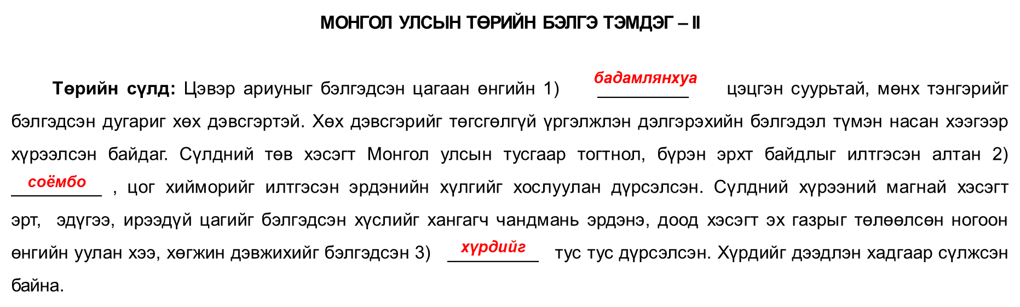
МОНГОЛ УЛСЫН ТӨРИЙН БЭЛГЭ ТЭМДЭГ ЛЕКЦ-3
Mongolian state symbol lecture-3
Дасгал 4. Сонсоод, эхийн орхигдсон үгсийг нөхөж бичнэ үү.
Exercise 4. Listen and fill the missing words
Нөхөх үгс - Choose from following words : соёмбо, 1950, 1206, төрийн ордонд, бадамлянхуа, ерөнхийлөгч, зандан, хүрдийг
Монгол улсын төрийн сүлд [Photograph]. (2022, May 1). https://mn.wikipedia.org/ wiki/ %D0%9C%D0%BE%D0%BD%D0%B3%D0%BE%D0%BB_%D1%83%D0%BB%D1%81%D1%8B%D0%BD_%D1%82%D3%A9%D1%80%D0%B8%D0%B9%D0%BD_%D1%81%D2%AF%D0%BB%D0%B4#/media/%D0%A4%D0%B0%D0%B9%D0%BB:State_emblem_of_Mongolia.svg
(Мөнхцэцэг, Г., Орхон,Б, 2021, хууд. 19)

Slide 15
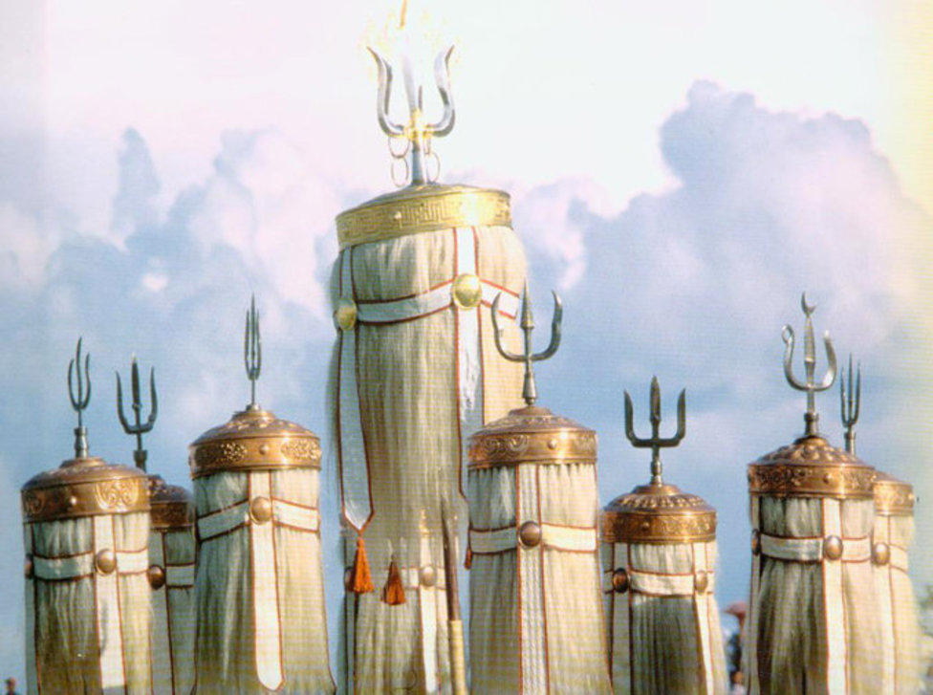
МОНГОЛ УЛСЫН ТӨРИЙН БЭЛГЭ ТЭМДЭГ ЛЕКЦ-3
Mongolian state symbol lecture-3
Нөхөх үгс - Choose from following words : соёмбо, 1950, 1206, төрийн ордонд, бадамлянхуа, ерөнхийлөгч, зандан, хүрдийг
Төрийн сүлд туг: Цагаан зүсмийн адууны хялгасаар хийдэг учир “Цагаан сүлд” хэмээн нэрлэжээ. Монголчууд 4) _________ онд Чингис хааныг Их Монгол Улсын хаан ширээнд өргөмжлөхдөө есөн хөлт Цагаан туг босгож, их эзэн хаан туг сүлдэндээ мөргөн ёсолж байжээ.
Төрийн 9 хөлт цагаан туг [Photograph]. (2014, July 7). https://ikon.mn/n/8gx
(Мөнхцэцэг, Г., Орхон,Б, 2021, хууд. 19)

Slide 16
МОНГОЛ УЛСЫН ТӨРИЙН БЭЛГЭ ТЭМДЭГ ЛЕКЦ-3
Mongolian state symbol lecture-3
Нөхөх үгс - Choose from following words : соёмбо, 1950, 1206, төрийн ордонд, бадамлянхуа, ерөнхийлөгч, зандан, хүрдийг
Энэ үеэс Цагаан туг нь Монгол улсын төр мөнхөд мандан бадарч, төр улс, түмэн олон амар төвшин аж төрөхийн бэлгэдэл болон 5)_________ _________ залагдсаар иржээ. Уг сүлдний орой дээр нь алтан шармал төмрөөр урласан гал бүхий 3 үзүүрт ган сэрээтэй, түүний доорхи дугираг царнаас цагаан хялгасыг 81 нүхнээс нарийхан зүссэн сураар бэхэлж унжуулсан байдаг. Цагаан туг нь гол сүлд болон түүний тойрсон есөн элч сүлдээс бүрддэг тул есөн хөлт цагаан туг хэмээн нэрлэжээ.
Төрийн 9 хөлт цагаан туг [Photograph]. (2014, July 7). https://ikon.mn/n/8gx
(Мөнхцэцэг, Г., Орхон,Б, 2021, хууд. 19)

Slide 17
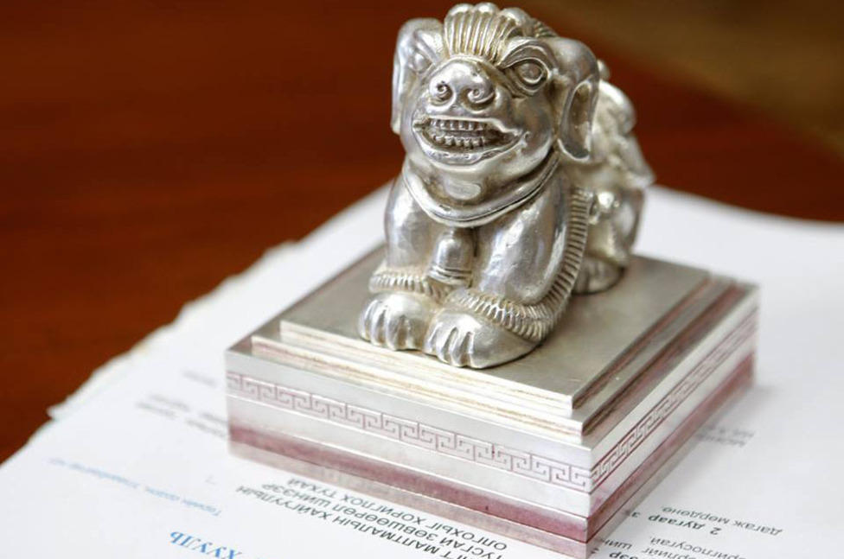
МОНГОЛ УЛСЫН ТӨРИЙН БЭЛГЭ ТЭМДЭГ ЛЕКЦ-3
Mongolian state symbol lecture-3
Нөхөх үгс - Choose from following words : соёмбо, 1950, 1206, төрийн ордонд, бадамлянхуа, ерөнхийлөгч, зандан, хүрдийг
Төрийн тамга: Төрийн тамгыг Монгол Улсын 6) _________ барина. Төрийн тамга нь дөрвөлжин хэлбэртэй, голдоо Төрийн сүлдтэй, сүлдний хоёр талаар Монгол Улс гэсэн бичээстэй, арслангийн дүрс бүхий бариултай байна. Төрийн тамгыг цул мөнгөөр, гар аргаар, ганц хувь үйлдэнэ. Төрийн тамгыг үндэсний хээгээр чимэглэсэн мөнгөн тоног бүхий, зөөлөн торгомсог эдээр доторлосон 7) _________ модон хайрцагт байрлуулна.
Болортуяа, Ч. (2014, January 16). Төрийн тамга [Photograph]. https://ikon.mn/n/ 304
(Мөнхцэцэг, Г., Орхон,Б, 2021, хууд. 20)

Slide 18
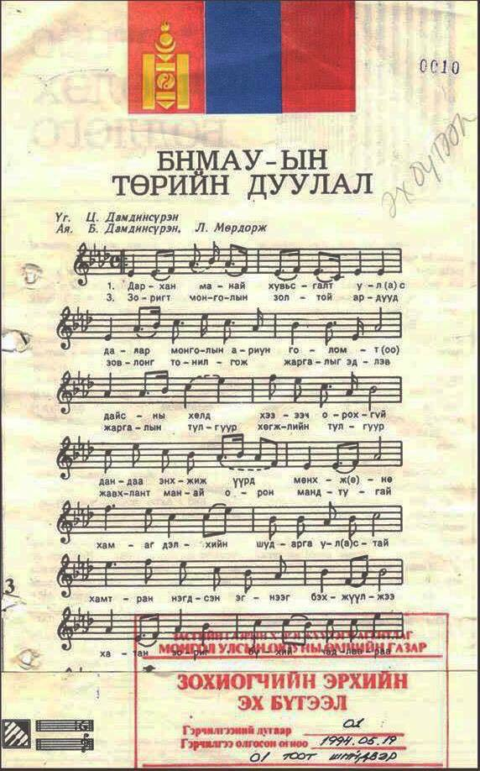
МОНГОЛ УЛСЫН ТӨРИЙН БЭЛГЭ ТЭМДЭГ ЛЕКЦ-3
Mongolian state symbol lecture-3
Нөхөх үгс - Choose from following words : соёмбо, 1950, 1206, төрийн ордонд, бадамлянхуа, ерөнхийлөгч, зандан, хүрдийг
Төрийн дуулал: Монгол улсын төрийн дуулал нь 8) _________ онд зохиогдсон бөгөөд аяыг Л.Мөрдорж, Б.Дамдинсүрэн нар зохиож, үгийг Ц.Дамдинсүрэн бичжээ. Төрийн дууллын шүлэг нь:
Дархан манай тусгаар улс
Даяар монголын ариун голомт
Далай их дээдсийн гэгээн үйлс
Дандаа энхжин үүрд мөнхөжнө
Хамаг дэлхийн шударга улстай
Хамтран нэгдсэн эгнээг бэхжүүлж
Хатан зориг бүхий чадлаараа
Хайртай монгол орноо мандуулъя.
Өндөр төрийн минь сүлд ивээж
Өргөн түмний минь заяа түшиж
Үндэс язгуур, хэл соёлоо
Үрийн үрдээ өвлөн бадраая
Эрэлхэг монголын золтой ардууд
Эрх чөлөө жаргалыг эдлэв
Жаргалын түлхүүр, хөгжлийн тулгуур
Жавхлант манай орон мандтугай.
(Мөнхцэцэг, Г., Орхон,Б, 2021, хууд. 20)
Лхам, Б. (2018, November 2). Төрийн дуулал [Photograph]. https://www.24tsag.mn/a/166999

Slide 19
МОНГОЛ УЛСЫН ТӨРИЙН БЭЛГЭ ТЭМДЭГ ЛЕКЦ-3
Mongolian state symbol lecture-3
Дасгал 5: Тохирох үгийн доогуур зурна уу.
Exercise 5: Underline the appropriate word.
Соёмбо үсгийг Лигдэн хааны үеэс Монгол улсын туг далбаан дээр ...................................
(хэрэглэж байна, хэрэглэдэг, хэрэглэж байсан)
2. Монгол Улсын төрийн байгууллагуудын тамга тэмдэг дээр соёмбыг ....................................
(байрлуулдаг, байрлуулж байна, байрлуулж байгаа)
3. Т.Төмөрсүх дархан яг одоо алт болон гуулиар маш том соёмбо .............................................
(хийж байна, хийдэг, хийж байгаа)
2021 оны 02-р сарын 19-ний өдрийн байдлаар “СОЁМБО” гэсэн нэртэй 1100 хүн .............................
(амьдарч байна, амьдардаг, амьдарч байгаа)
(Мөнхцэцэг, Г., Орхон,Б, 2021, хууд. 15)

Slide 20
МОНГОЛ УЛСЫН ТӨРИЙН БЭЛГЭ ТЭМДЭГ ЛЕКЦ-3
Mongolian state symbol lecture-3
Дасгал 5: Тохирох үгийн доогуур зурна уу.
Exercise 5: Underline the appropriate word.
5. Далбааны ишин талын улаан дэвсгэрийн төв хэсэгт алтан соёмбо ..................................................
(байрлаж, байрлаж байна, байрладаг, байрлаж байгаа)
6. Төрийн далбааг Монгол Улсын Төрийн ордон, Монгол Улсын ерөнхийлөгчийн өргөө зэрэг газар байнга ...................................
(байрлуулж байна, байрлуулдаг, байрлуулж байгаа)
7. Өнөөдөр 7 дугаар сарын 10-ны өдөр. Энэ өдөр Төрийн далбааны өдөр...................................
(тохиож байна, тохиодог, тохиож байгаа)
8. Уг өдрийг 2008 оны 7 дугаар сарын 10-ны өдрөөс эхлэн .....................................
(тэмдэглэж байна, тэмдэглэдэг, тэмдэглэж байгаа)
(Мөнхцэцэг, Г., Орхон,Б, 2021, хууд. 15)

Slide 21
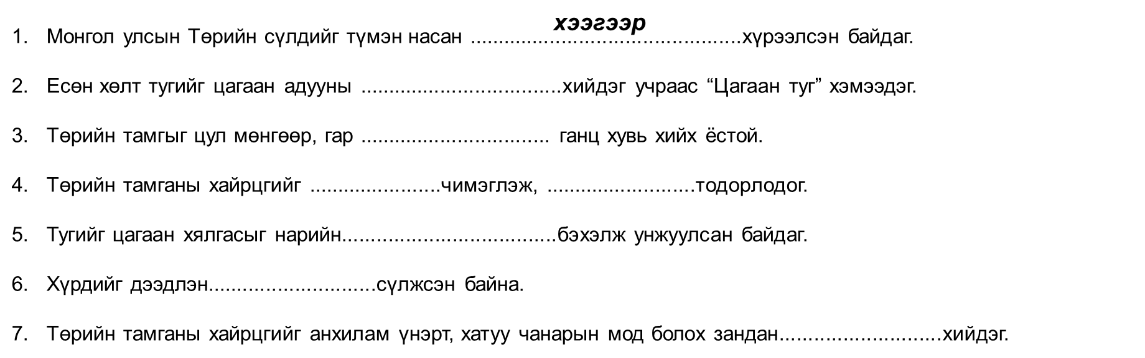
МОНГОЛ УЛСЫН ТӨРИЙН БЭЛГЭ ТЭМДЭГ ЛЕКЦ-3
Mongolian state symbol lecture-3
Дасгал 6: Дараах үгсийг ашиглан өгүүлбэрийг гүйцээгээрэй.
Exercise 6: Underline the appropriate word.
Хадгаар, хээгээр, хялгасаар, сураар, мөнгөөр, аргаар, модоор, торгоор
(Мөнхцэцэг, Г., Орхон,Б, 2021, хууд. 21)

Slide 22
МОНГОЛ УЛСЫН ТӨРИЙН БЭЛГЭ ТЭМДЭГ ЛЕКЦ-3
Mongolian state symbol lecture-3
Дасгал 7. Дараах асуултын дагуу ярилцаж, ойлголтоо шалгаарай.
Exercise 7. Discuss about following questions and review your understanding
Монгол улсын төрийн сүлдэн дээр юу юуг дүрсэлсэн байдаг вэ?
Төрийн сүлд ямар бэлгэдэлтэй вэ?
Төрийн есөн хөлт цагаан тугийг юугаар хийдэг вэ?
Төрийн есөн хөлт цагаан туг нь ямар бэлгэдэлтэй вэ?
(Мөнхцэцэг, Г., Орхон,Б, 2021, хууд. 20)

Slide 23
МОНГОЛ УЛСЫН ТӨРИЙН БЭЛГЭ ТЭМДЭГ ЛЕКЦ-3
Mongolian state symbol lecture-3
Дасгал 7. Дараах асуултын дагуу ярилцаж, ойлголтоо шалгаарай.
Exercise 7. Discuss about following questions and review your understanding
Төрийн сүлд тугийг хаана залдаг вэ?
Төрийн тамгыг дүрсэлнэ үү?
Төрийн тамгыг хэн барьдаг вэ?
Төрийн дууллын үг, аяыг хэн зохиосон бэ?
Төрийн дуулал хэзээ зохиогдсон бэ?
(Мөнхцэцэг, Г., Орхон,Б, 2021, хууд. 20)

Slide 24
МОНГОЛ УЛСЫН ТӨРИЙН БЭЛГЭ ТЭМДЭГ ЛЕКЦ-3
Mongolian state symbol lecture-3
Шинэ үг хэллэгүүдийг цээжилж, утгыг ойлгоорой.
Memorize the new vocabularies and understand the meaning
Арга билиг – yin-yang 12. Улс төр
Бат бөх журам- firm discipline 13. уран барилга
Бэлгэдэл - symbol 14. эв нэгдэл
Бэлгэ тэмдэг - emblem 15. адууны хялгас – hair of horses
Өнөр өтгөн – having many children and relatives 16. их эзэн хаан – the Great Emperor
Сонор соргог - cautious 17. дугариг - circle
Сонор сэрэмжтэй байх –to look out 18. хадаг – traditional ceremonial scarf
Төрийн далбаа – national flag 19. хөгжин дэвжих – to flourish
Төрийн тамга – state seal 20. туг сүлд - banner
Туг далбаа - flag 21. хүрд - wheel
Тусгаар тогтнол - independence 22. хүрээ - frame
Хэрэм - wall 23. цог хийморь – good fortune, spirit
(Мөнхцэцэг, Г., Орхон,Б, 2021, хууд. 22)

Slide 25

МОНГОЛ УЛСЫН ТӨРИЙН БЭЛГЭ ТЭМДЭГ ЛЕКЦ-3
Mongolian state symbol lecture-3
Гэрийн даалгавар 1
Homework 1
Сэдэвт гарсан шинэ үг хэллэгүүдийг цээжлээрэй.
Memorize the new vocabularies and understand the meaning
https://thenounproject.com/icon/homework-3841940/

Slide 26
МОНГОЛ УЛСЫН ТӨРИЙН БЭЛГЭ ТЭМДЭГ ЛЕКЦ-3
Mongolian state symbol lecture-3
Гэрийн даалгавар 2
Homework 2
Үгийн сүлжээг бөглөнө үү.
Хөндлөн
Улаанбаатар хот нь ямар голын хөвөөнд оршдог вэ?
Монгол улс аль тивд оршдог вэ?
Монгол улсын хамгийн өндөр цэг юу вэ?
Монгол улсын төрийн далбаан дээрх соёмбо ямар өнгөтэй вэ?
Соёмбон дээрх босоо дөрвөлжин юуг дүрсэлдэг вэ?
 |  |  |  |  |  |  |  |  | 4
 |  |  |  |  | 3
 |  |  | 1
 |  | 2
 |  |  |  | 2
1
 |  |  | 4
 |  | 5
Босоо:
Монгол улсын хүн амын 80 гаруй хувийг ямар үндэстэн эзэлдэг вэ?
Аливаа улсын төрийн эрх барих дээд байгууллага болон төрийн захиргааны дээд байгууллага байрладаг төв хотыг юу гэж нэрлэдэг вэ?
Монгол улсын нийслэл хот юу вэ?
Монгол улсын төрийн тэргүүнийг юу гэж нэрлэдэг вэ?
Аль аялгуу нь орчин цагийн монгол утга зохиолын хэлний суурь болдог вэ?
(Мөнхцэцэг, Г., Орхон,Б, 2021, хууд. 33)

Slide 27
МОНГОЛ УЛСЫН ТӨРИЙН БЭЛГЭ ТЭМДЭГ ЛЕКЦ-3
Mongolian state symbol lecture-3
Гэрийн даалгавар 2
Homework 2
Үгийн сүлжээг бөглөнө үү.
Хөндлөн
Улаанбаатар хот нь ямар голын хөвөөнд оршдог вэ?
Монгол улс аль тивд оршдог вэ?
Монгол улсын хамгийн өндөр цэг юу вэ?
Монгол улсын төрийн далбаан дээрх соёмбо ямар өнгөтэй вэ?
Соёмбон дээрх босоо дөрвөлжин юуг дүрсэлдэг вэ?
Босоо:
Монгол улсын хүн амын 80 гаруй хувийг ямар үндэстэн эзэлдэг вэ?
Аливаа улсын төрийн эрх барих дээд байгууллага болон төрийн захиргааны дээд байгууллага байрладаг төв хотыг юу гэж нэрлэдэг вэ?
Монгол улсын нийслэл хот юу вэ?
Монгол улсын төрийн тэргүүнийг юу гэж нэрлэдэг вэ?
Аль аялгуу нь орчин цагийн монгол утга зохиолын хэлний суурь болдог вэ?

Slide 28
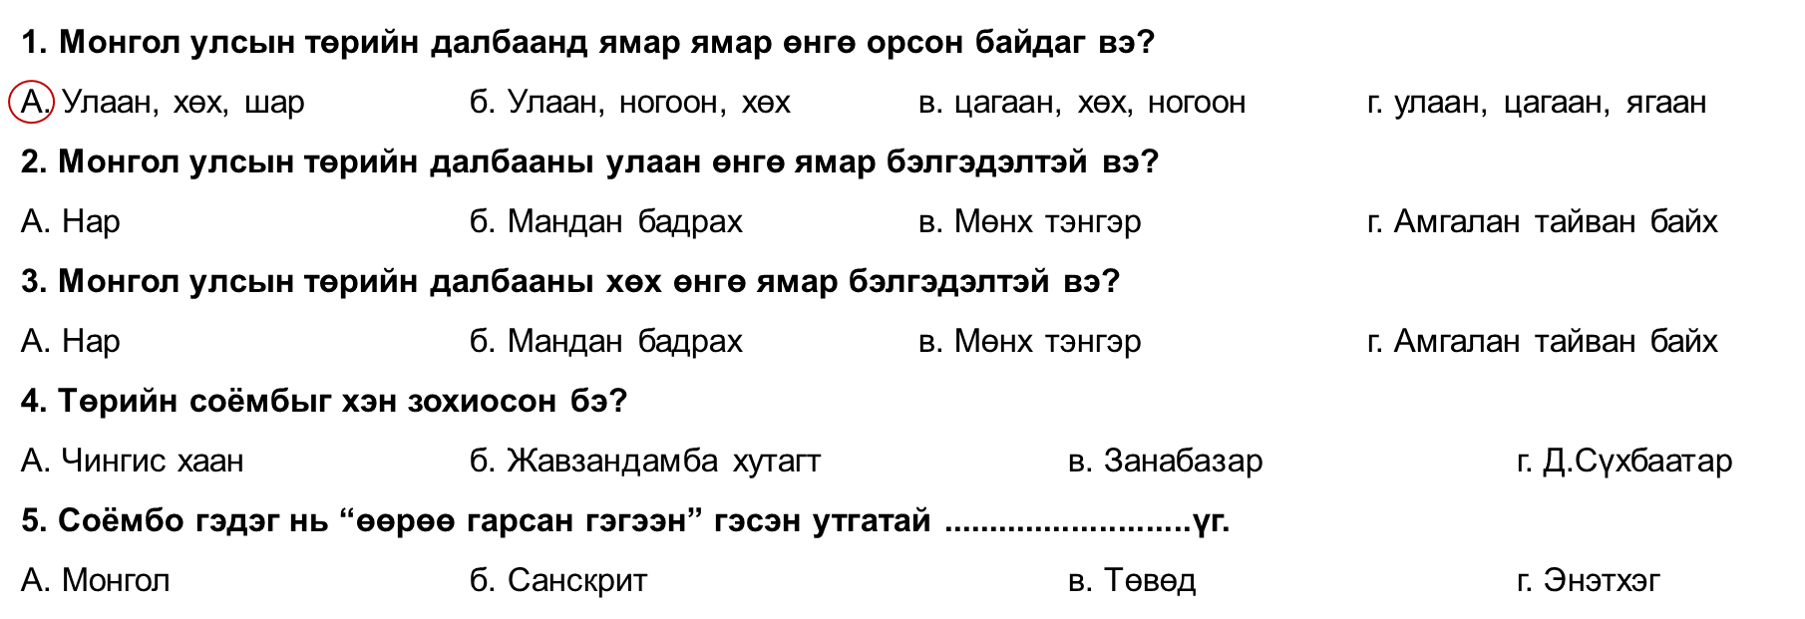
МОНГОЛ УЛСЫН ТӨРИЙН БЭЛГЭ ТЭМДЭГ ЛЕКЦ-3
Mongolian state symbol lecture-3
Гэрийн даалгавар 3
Homework 3
Мэдлэг шалгах тест - Test
(Мөнхцэцэг, Г., Орхон,Б, 2021, хууд. 18)

Slide 29
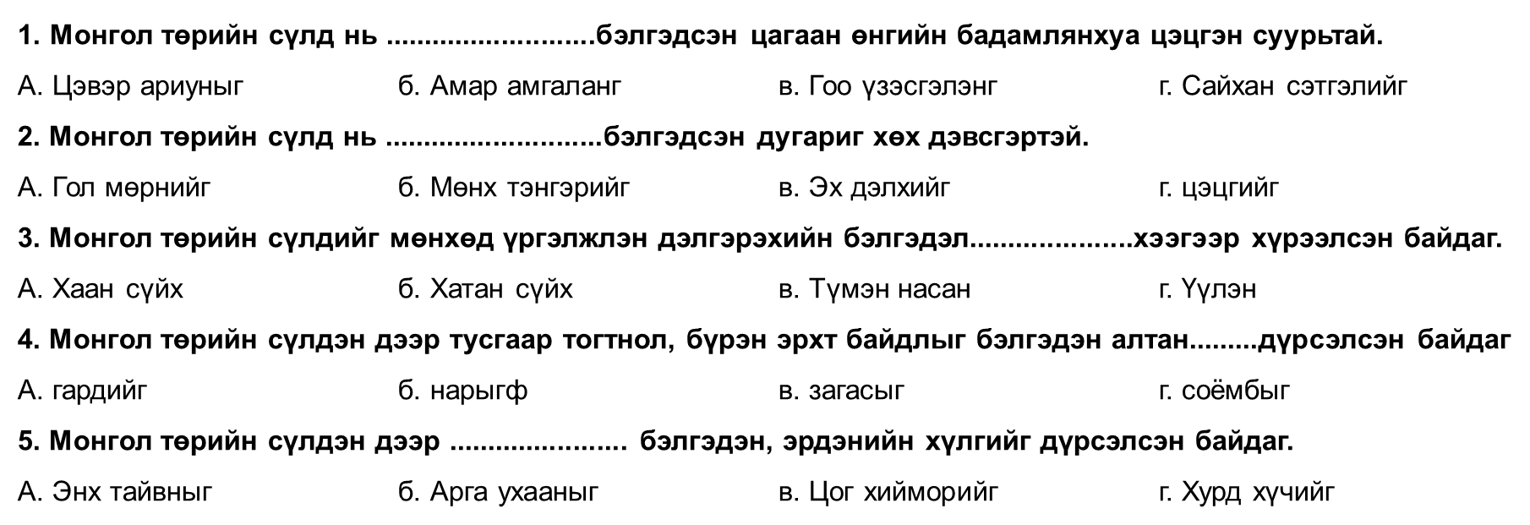
МОНГОЛ УЛСЫН ТӨРИЙН БЭЛГЭ ТЭМДЭГ ЛЕКЦ-3
Mongolian state symbol lecture-3
Гэрийн даалгавар 3
Homework 3
Мэдлэг шалгах тест - Test
(Мөнхцэцэг, Г., Орхон,Б, 2021, хууд. 24)

Slide 30
НОМ ЗҮЙ, АШИГЛАСАН МАТЕРИАЛ-REFERENCES
Ном зүй
Ариунжаргал, Г. (2008). Монгол хэлний зөв бичих зүйн дүрэм ба дасгал .
Улаанбаатар: ТЗҮААЭГ-ын харьяа хэвлэх үйлдвэр.
Мөнхцэцэг,Г., Орхон,Б. (2021). Монгол орон судлал. Улаанбаатар: Линограф ХХК.
Монгол улсын төрийн далбаа [Photograph]. (2019, February 1).
https://mfa.gov.mn/57971
Монгол улсын төрийн сүлд [Photograph]. (2022, May 1).
https://mn.wikipedia.org/wiki/ %D0%9C%D0%BE%D0%BD%D0%B3%D0%BE%D0%BB_%D1%83%D0%BB%D1%81%D1%8B%D0%BD_%D1%82%D3%A9%D1%80%D0%B8%D0%B9%D0 %BD_%D1%81%D2%AF%D0%BB%D0%B4#/media/%D0%A4%D0%B0%D0%B9%D0%BB:State_emblem_of_Mongolia.svg

Slide 31
НОМ ЗҮЙ, АШИГЛАСАН МАТЕРИАЛ-REFERENCES
Соёмбо [Photograph]. (2022, July 26).
https://mn.wikipedia.org/wiki/ %D0%A1%D0%BE%D1%91%D0%BC%D0%B1%D0%BE_%D1%82%D1%8D%D0%BC%D0%B4%D1%8D%D0%B3
Төрийн 9 хөлт цагаан туг [Photograph]. (2014, July 7).
https://ikon.mn/n/8gx
Болортуяа, Ч. (2014, January 16). Төрийн тамга [Photograph].
https://ikon.mn/n/ 304
Лхам, Б. (2018, November 2). Төрийн дуулал [Photograph].
https://www.24tsag.mn/a/166999

Slide 32
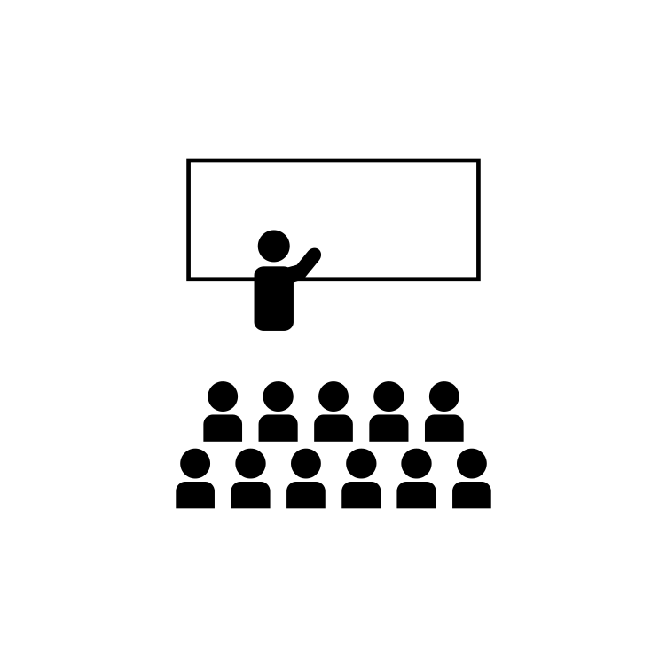

Анхаарал хандуулсанд баярлалаа
Оньсого
Дараагийн хичээл хүртэл баяртай!
Мэддэгт мэргэн цоохор
Мэддэггүйд эрээн цоохор
https://www.flaticon.com/free-icon/teacher_1995413
https://thenounproject.com/icon/lecture-1525984/

